Slide 1
图书馆上下行马路的规划问题

Slide 2
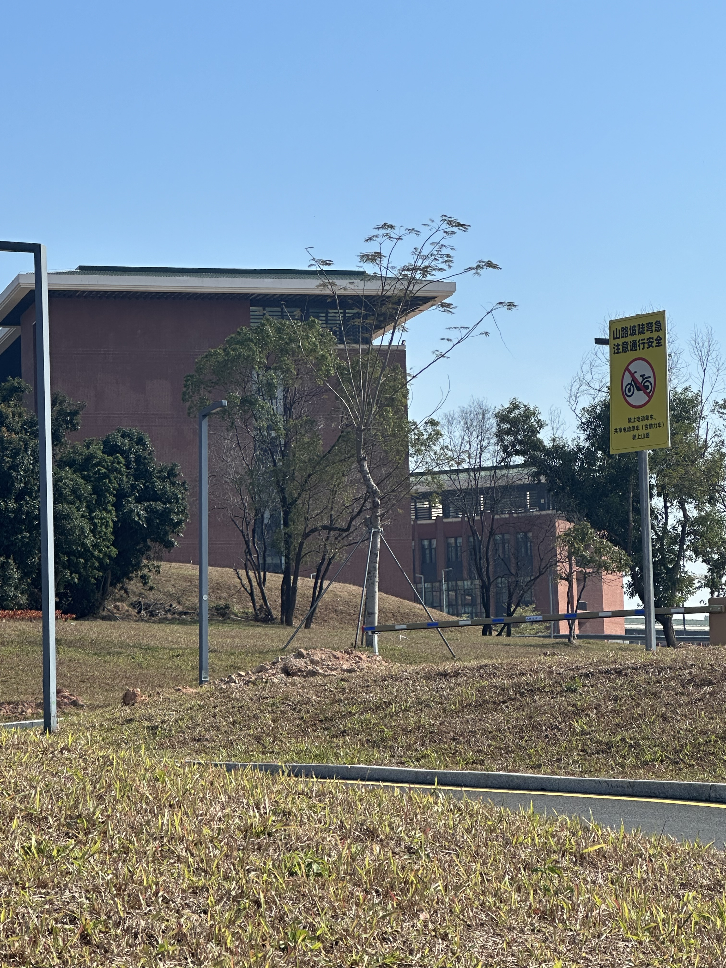

Slide 3
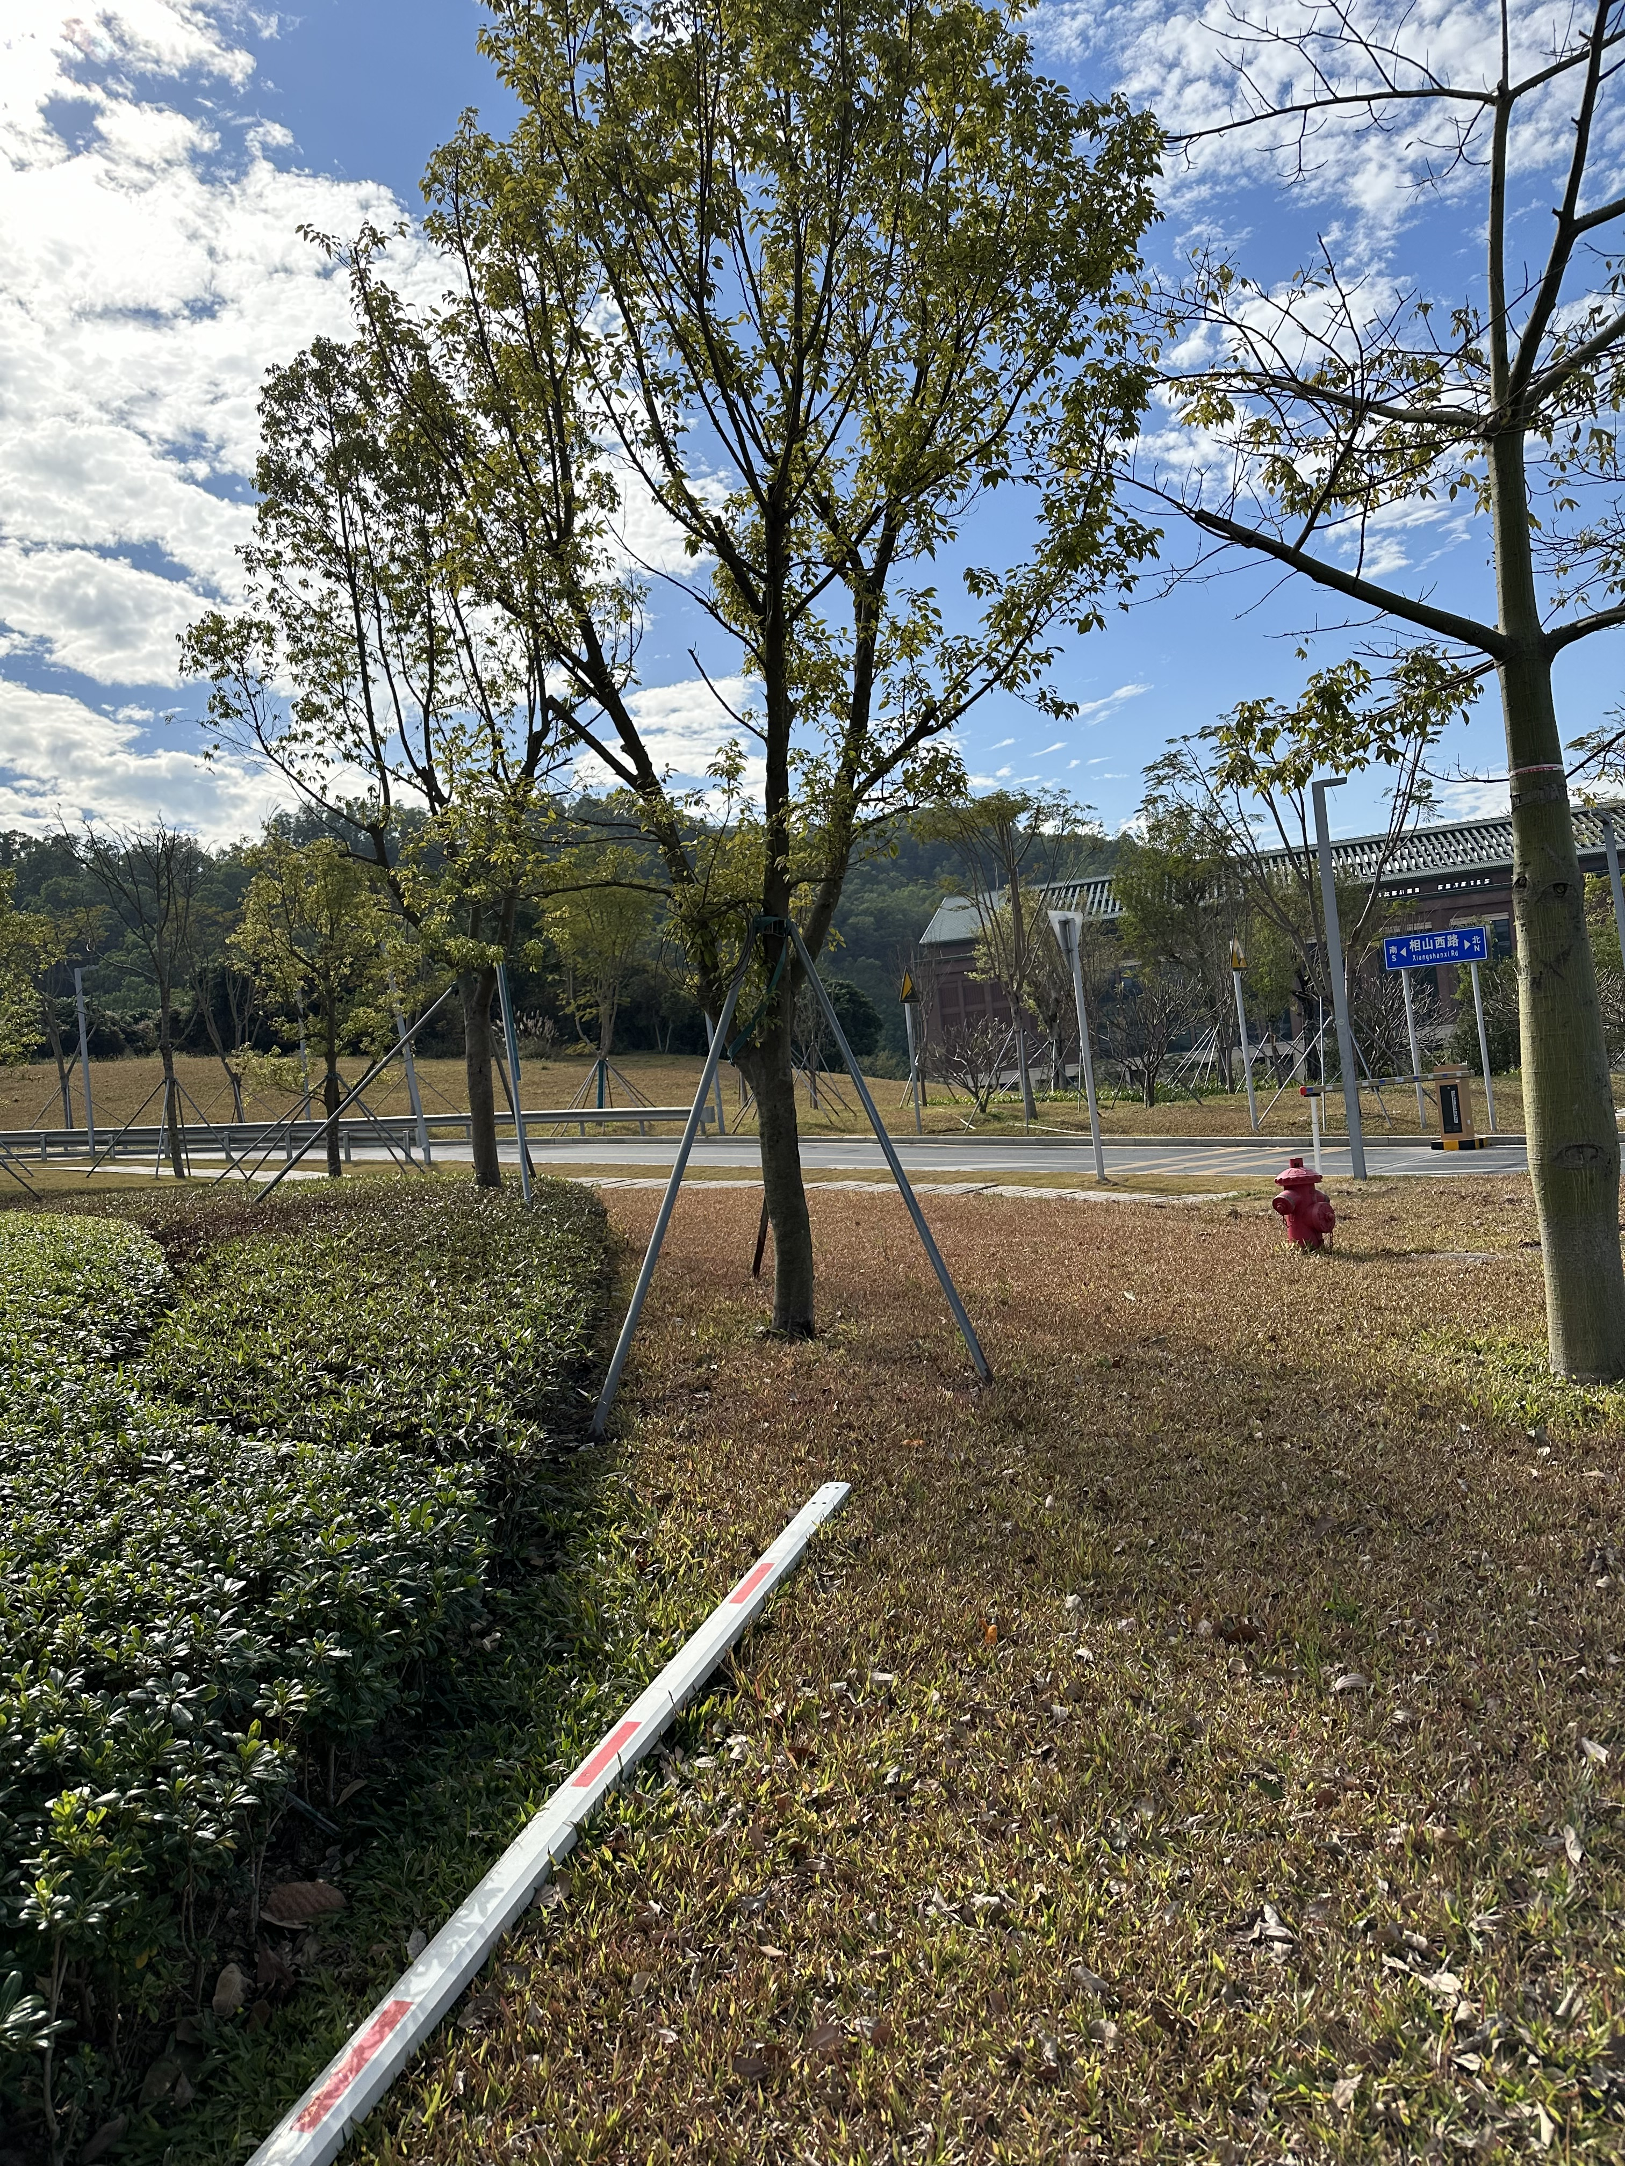

Slide 4
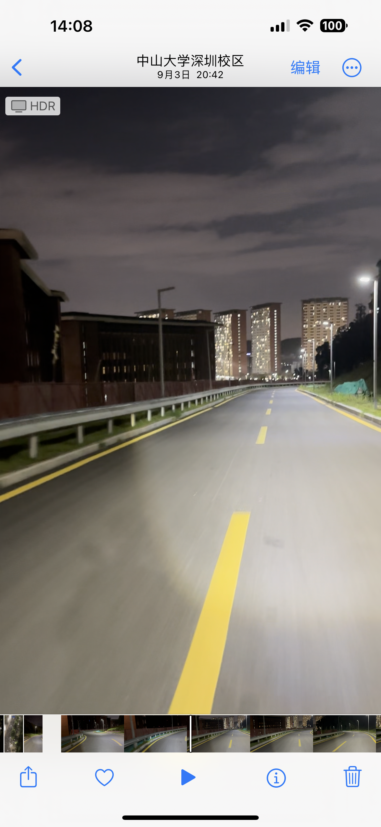

Slide 5
谢谢！

